Slide 1
Distanskurs Klimatkollen beräkningsverktyg

Slide 2
Välkommen till distanskursen Klimatkollen beräkningsverktyg
Kursen består av tre delmoment:
Gå igenom hela presentationen. Den är utvecklad av Maria Berglund, Hushållningssällskapet Halland. I filen beskrivs Klimatkollen och du får tips på hur du jobbar i beräknings-verktyget.
Lägg in typgården i Vera. Typgården är en mjölkgård.
Gör en beräkning på en egen gård. Vi berättar mera om den sist i presentationen. Du ska även skicka med ett rådgivningsbrev där du tolkar beräkningarna.

Slide 3
Syfte och mål
Krav för att bli godkänd klimatrådgivare:
Grundkursen: ”Jordbruket och klimatet”
Klimatkollen Modulkurs
Behärska och kunna tolka resultat i klimatberäkningsverktyg
-utbildning via distanskurs på webben
-godkänd beräkning på egen gård
Som i all Greppas rådgivning krävs också att man går Greppa Näringens introduktionskurs.

Slide 4
Nu börjar genomgången, delmoment 1 Lycka till! Har du frågor kontakta: Lis Eriksson, lis.eriksson@jordbruksverket.se, Tel 036-15 61 33 eller Tellie Karlsson, tellie.karlsson@jordbruksverket.se, Tel. 036-15 8101

Slide 5
VERA - Klimatkollen
Maria Berglund Hushållningssällskapet Halland

Slide 6
Syfte och mål
Att du ska …
… kunna beräkna en gårds klimatavtryck med beräkningsverktyget Klimatkollen i VERA
… veta var du hittar stöd till klimatberäkningarna på Greppa Näringens hemsida
… kunna tolka resultatet av klimatavtrycksberäkningen och förstå vad som ligger bakom resultatet
… bli stärkt i din roll som klimatrådgivare inom Greppa Näringens klimatkollenrådgivning

Slide 7
Om verktyget Klimatkollen i VERA
Anpassat för att beräkna ett klimatavtryck (på engelska ”Carbon Footprint”) av en hel gård i nuläget
Vad är stort/smått, vad har betydelse
Begränsat om åtgärder
Klimatavtrycket beräknas i enheten ”ton koldioxid-ekvivalenter” (ton CO₂e)
Svårt begrepp att ta till sig
Stora ”utsläpp” (100-tals ton), men egentligen en omräkning
Ska ALLTID följas med viktenhet
Till stor del samma indata som till andra delar av VERA, men nya utsläppsbilder som kan kännas ovana
OBS! Klimatavtrycksberäkningen är ett verktyg i modulen Klimatkollen, inte målet med rådgivningen.

Slide 8
Bild som beskriver de flöden av växthusgaser som beräknas och tas upp i klimatkollen.
CO₂, N₂O, CH₄, okänd fördelning
N₂O
CH₄
NH₃
gårdsgräns
Djurhållning, stallgödsel
Insatsvaror och inköpta tjänster
Försålda varor
Växtodling
NO₃⁻, NH₃
systemgräns
N₂O
N₂O
CO₂
Avser verksamheten under ett år

Slide 9
Växthusgaser – vilka gaser och omräkningsfaktorer
I Klimatkollen ingår växthusgaserna koldioxid (CO₂), metan (CH₄) och lustgas (N₂O)
Koldioxid: Avser koldioxid från fossila bränslen (olja, kol, naturgas) samt förändrat kolförråd i marken på gården (om sådana uppgifter registrerats). Effekter av förändrad markanvändning (inköpt foder) ingår inte. Bruttoflöden av koldioxid som tas upp av växter och som avgår i fodersmältningen, vid nedbrytning/mineralisering av organiskt material i skörderester, stallgödsel, foder etc. tas inte med i beräkningarna.
Metan: Avser metan från djurhållningen (fodersmältning och gödsel) samt från förbränning och utvinning av bränslen.
Lustgas: Direkt lustgasavgång från mark och stallgödsel, indirekt lustgasavgång orsakad av ammoniak- och nitratförluster från gården samt lustgas från produktion av insatsvaror
I Klimatkollen räknas utsläpp av växthusgaser om till den gemensamma enheten kg koldioxidekvivalenter (kg CO₂e), global uppvärmningspotential (global warming potential (GWP)) på 100 års sikt. Omräkningsfaktorerna kommer från IPCCs (FNs klimatpanels).
Växthusgas | kg CO₂e/kg växthusgas
Koldioxid | 1
Metan | 28
Lustgas | 265

Slide 10
Hur beräknas växthusgasutsläppen i VERA?
Produkter in
Mängd produkt*klimatavtryck per enhet produkt
Lustgas från mark
Direkt avgång: % av tillfört N (gödsel+skörderester) + tillägg för mulljordar
Indirekt avgång: % av ammoniak- och nitratförluster
Kol i mark
Egna värden på förändring i mineraljord, areal mulljordar
Metan från djurens fodersmältning
Nötkreatur: Vikt och tillväxt/mjölkavkastning → energibehov. Energibehov + foderkvalitet → metanavgång
Övriga djur: Schabloner kg CH₄/djur
Stallgödselhantering
Lustgas: från kväve och NH₃-förluster
Metan: från organiskt material

Slide 11
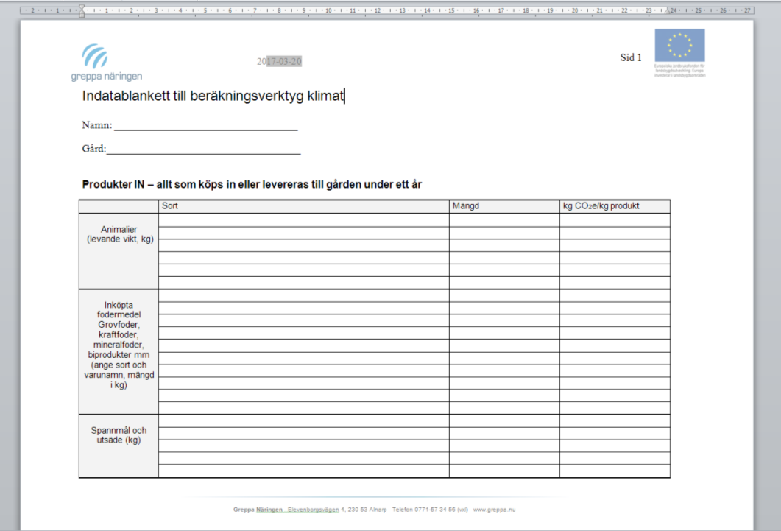
Indatablankett och kokbok

Slide 12
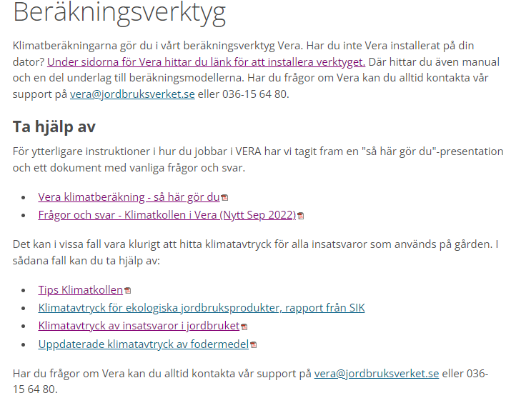
Hjälpmedel på modulsidan 20A, 20B, 20C & 20D

Slide 13
Till VERA…

Slide 14
Menyraden i VERA
Glöm inte att spara med jämna mellanrum! Varning visas i nedre högra hörnet om det finns data som inte sparats
Vy: I Klimatkollen finns bara Kortläget, men om du vill jobba i tabelläget kan du gå till Växtnäringsbalansen (gäller Produkter in och ut) eller Stallgödselberäkningen (gäller Djurhållning). Obs! Du måste i så fall komplettera korten i Klimatkollen med nödvändiga indata!
Används för att expandera eller minimera alla kort på en flik.
Lägg till eller ta bort kort
Används för att lägga till egna produkter. Tänk på detta när du lägger in en egen produkt som ska användas i Klimatkollen:
Det räcker att ange kväveinnehållet för gödselmedel (huvudgrupp Mineralgödsel samt Organisk gödsel). N-innehållet används för att beräkna lustgasemissioner i fält. Andra växtnäringsämnen och andra produktergruppers växtnäringsinnehåll beaktas inte i Klimatkollen.
Produkten bör ha ett klimatavtryck. Senare ges tips på hur sådana värden kan tas fram.

Slide 15
Förklaringar av symboler i VERA
Tabell för förklaring av symboler i Vera.
Utroptecken är en varning för att formuläret inte är fullständigt ifyllt. Hovra över ”!” för att läsa varningen. Obs! Varningarna är inte fullständiga, nödvändig indata kan saknas även om det inte visas något utropstecken. Varningen kan också hjälpa dig i arbetet.
Lägg till och ta bort rader i en tabell med hjälp av plus- och minustecknen ovanför tabellen, eller använd plus- och minusknapparna i menyraden
Hovra med muspekaren över frågetecken för att se hjälptexter
Återgå till ursprungligt defaultvärde genom att trycka på den gröna, runda pilen.
Glöm inte att spara! Du får en varning i nedre högra hörnet när det finns data som inte sparats

Slide 16
Klimatkollen i VERA
Klimatkollen bygger på och hänger ihop med andra beräkningsdelar i VERA. Flera flikar återkommer i och synkroniseras med andra beräkningsdelar. I vissa fall är flikarna identiska, i andra fall har flikarna anpassats för de uppgifter och beräkningar som behövs i Klimatkollen. Några flikar är dock unika för Klimatkollen.
Samma som Växtnäringsbalans
Nya flikar för indata
Nya resultatflikar
Samma som Stallgödselberäkning
Samma som Gödslingsplan

Slide 17
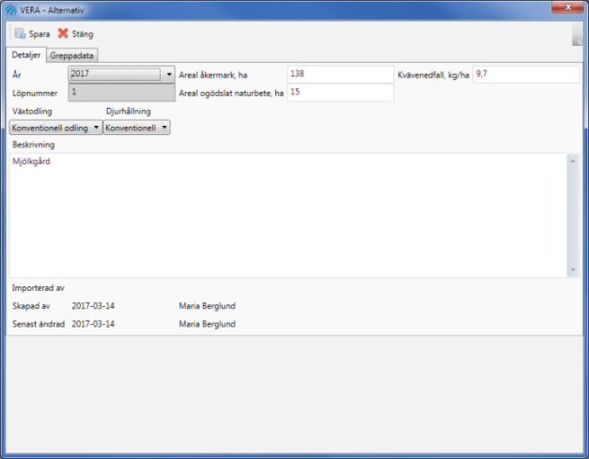
Börja fylla i Klimatkollen
Välj en befintlig Kund och Alternativ, eller skapa Alternativ och ev även Kund. I Alternativet ska du lägga in:
Areal åkermark, ha. Används senare för att kontrollera att all åkerareal tagits med i fliken Odling
Naturbete: Ev naturbete ska det tas med i Klimatkollen. Arealen naturbete läggs in i Alternativet, alltså inte i Odlingsfliken. Du kan även inkludera extensiva betesvallar som inte gödslas och/eller regelbundet plöjs i arealen naturbete. I Klimatkollen ger naturbetet lite lustgasemissioner. I framtida utveckling av Klimatkollen kan det bli möjlig att ange om naturbetet sker på mineral- och/eller mulljord. Mulljordar beräknas ge högre lustgas- och koldioxidavgång. Idag antas allt naturbete ligga på mineraljord.
Övriga Detaljer och Greppadata behövs inte för klimatberäkningarna.

Slide 18
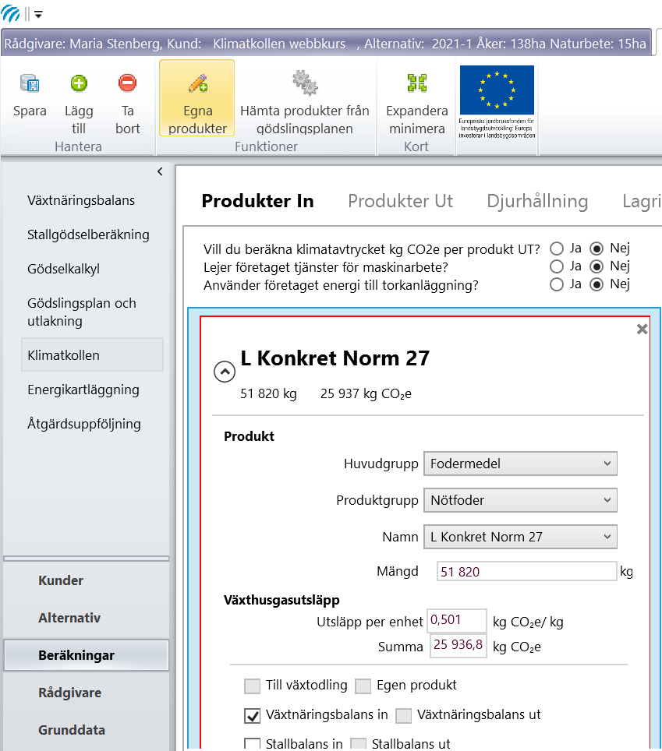
Fliken Produkter IN
Uppgifterna som matas in här används för att beräkna klimatavtrycket (kg CO₂e) från produktion samt användning (gäller energi) av de insatsvaror som tas in till gården.
Mängden insatsvaror ska motsvara förbrukningen under aktuellt år. Så om gården köpt in mer än vad som förbrukats under året ska överskottet räknas av.
Klimatavtrycket (kg CO₂e per produkt in) beräknas enligt:
Mängden produkt in*klimatavtrycket för produkten
Exempel L Konkret Norm 27:
51 820 kg foder*0,501 kg CO₂e per kg foder = 25 937 kg CO₂e

Slide 19
Produkter IN – typ av indata
Samma indata som i Växtnäringsbalansen, fast du ska även…:
… lägga till drivmedel, el, uppvärmning etc. (Ny huvudgrupp Energi). Obs, gäller även inköpta tjänster från maskinstation o dyl.
…. ha klimatavtryck för varje produkt (kg CO₂e/enhet produkt), se kommande sidor.
Vissa insatsvaror har större betydelse för gårdens klimatavtryck. Därför är det extra viktigt att du får bra uppgifter om inköp av:
Mineralgödsel – även producent (tex Yara)
Energi – speciellt diesel och ev olja
Inköpt foder
Inköpta djur – speciellt ungnöt och smågrisar
Andra insatsvaror har generellt liten betydelse för gårdens klimatavtryck, och därför går det ofta att utesluta:
Kemikalier, bekämpningsmedel
Plast – har generellt liten betydelse, men det kan vara bra att ha ett räkneexempel på t ex rundbalsensilage som underlag om frågan om plastens betydelse kommer upp.
Strö – kan tas med vid inköp av stora kvantiteter
Utsäde – går åtminstone att utesluta på djurgårdar som enbart odlar eget foder
Byggmaterial och maskiner – tas inte med i andra klimatavtrycksberäkningar

Slide 20
Produkter IN – vart du hittar insatsvarans klimatavtryck
Klimatavtrycket för en hel del insatsvaror finns redan i VERA, det gäller:
All mineralgödsel. För vissa gödselmedel måste du dock manuellt ange om kvävet är producerat med bästa tillgängliga teknik, BAT, (d v s 1 kg N = 3,6 kg CO₂e, gäller om det är Yara-gödsel) eller inte (d v s 1 kg N = 6,8 kg CO₂e, importerad från öst)
Kraftfoder från Lantmännen (börjar med ”L” i produktlistan). Om gården har annan foderleverantör kan kraftfodrets klimatavtryck approximeras med avtrycket för motsvarande foder från Lantmännen.
Flera spannmål, soja, rapsfrö, betfiber, drank och andra ”rena” fodermedel
Införda ungnöt (separat räknesnurra), gäller både inköpta ungdjur och kvigor som varit på kvighotell.
Drivmedel, värme, el (några olika varianter), transporter
Det finns även en lathund om hur man kan hitta eller uppskatta klimatavtryck för insatsvaror på modulsidan för 20A, 20B, 20C & 20D

Slide 21
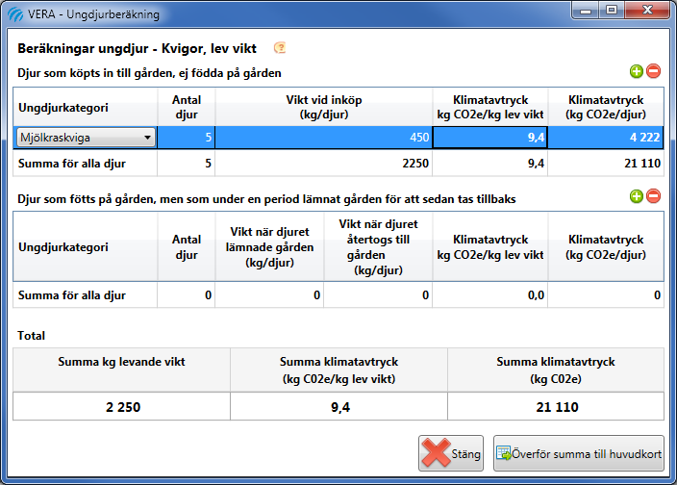
Hjälpsnurror under Produkter IN
På vissa produktkort finns det hjälpsnurror för att göra omräkningar eller beräkna en produkts klimatavtryck. Hjälpsnurrorna indikeras med en speciell knapp. När du klickar på knappen öppnas ett nytt fönster…
…Ungdjursberäkning (produkterna Animalier/Nöt/Kalvar, Kvigor, Livdjur, Tjurar)
Du behöver veta:
Kategori: kviga/tjur, mjölkras/köttras
Antal djur
Vikt när djuret tas in till gården och ev när det lämnade gården
När du matat in uppgifterna klickar du på Överför summa till huvudkort så överförs mängd (kg levandevikt) och klimatavtryck

Slide 22
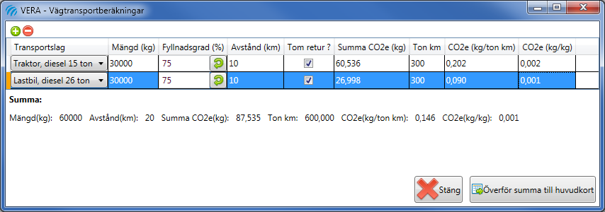
Hjälpsnurror under Produkter IN
…Vägtransportberäkning (produktgrupp Energi/Transport)
Du behöver veta:
Transportslag – välj bland lastbil (3 olika) eller traktor
Mängd som transporterats, kg per år
Avstånd mellan gård och avsändare/mottagare (km)
Om returtransporten från gården går med last (kryssrutan ”Tom retur?” är inte är ibockad, t ex om stallgödsel till biogasanläggning transporteras med samma bil som retur av rötrest) eller utan last (kryssrutan är ibockad). Om returen går med last tas bara intransporten med i beräkningen.
Du kan ändra värdet på Fyllnadsgrad, d v s hur stor andel av fordonets kapacitet som utnyttjats. Kapaciteten är det värde (”XX ton”) som visas under Transportslag
Snurran beräknar transportarbetet (anges i enheten ton km, d v s mängd gods (ton) *avstånd (km) och klimatavtrycket

Slide 23
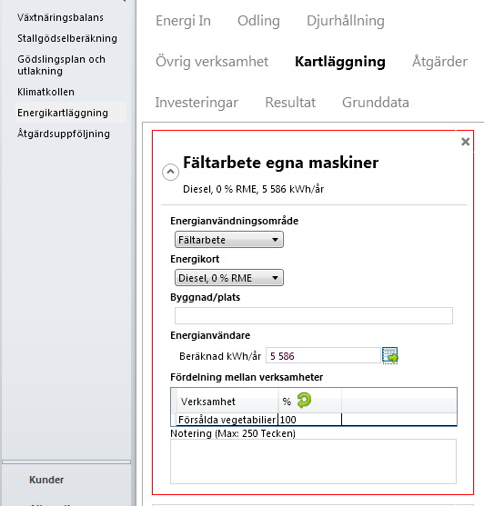
Produkter in - Energianvändning
Energi kan upplevas som ett främmande ämne och det kan vara svårt att veta vad som är rimliga värden, speciellt för inköpta körslor. Tips:
Elanvändningen har generellt liten betydelse för gårdens totala klimatavtryck. Om du inte känner till gårdens elförbrukning duger det med en uppskattning.
I Energikartläggning i VERA, fliken Kartläggning, kan du beräkna dieselåtgång för olika körslor, bl a fältarbete
1. Lägg till nytt kort och välj lämpligt energianvändningsområde. Klicka på symbolen, stäng första popup-fönstret
2. Lägg till rad och välj Typ av fältarbete samt Redskap /Arbetsmoment
3. Programmet föreslår värde på bränsleförbrukningen antingen per timme eller hektar, beroende på typ av arbete. Här plöjning och majshack per hektar, medan bevattning per timme
5. Programmet beräknar dieselåtgången. Du får föra över värdet manuellt till Klimatkollen
4. Ange arbetets omfattning, antingen som hektar (plöjning) eller timmar (bevattning)

Slide 24
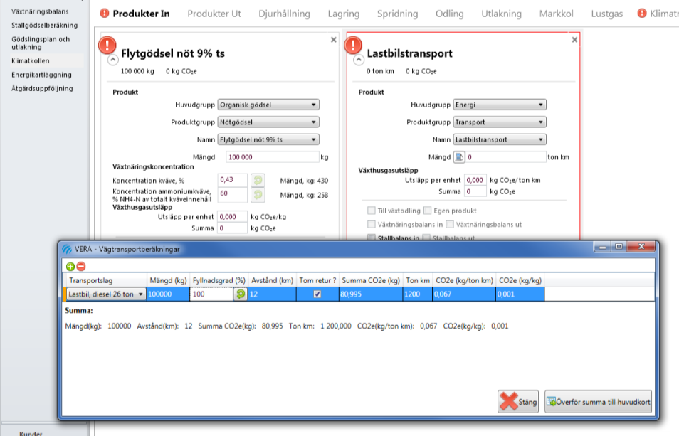
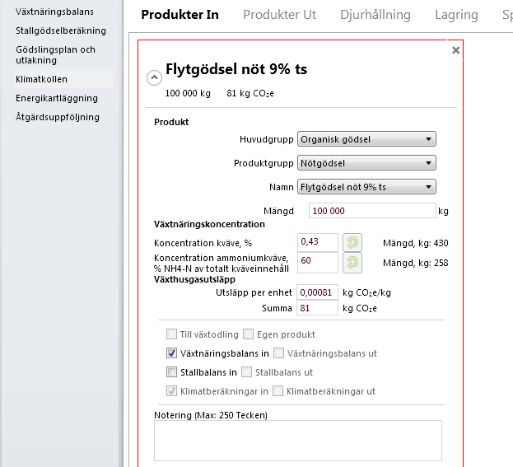
Produkter in – biprodukter till foder (vassle etc.), införd stallgödsel etc.
Vissa insatsvaror kommer från processer som ger många produkter och där andra produkter får bära all miljöpåverkan som skett tidigare i livscykeln. Det gäller t ex vassle där osten får bära miljöpåverkan från mjölkproduktionen och förädling av mjölken. Det gäller även införd stallgödsel där alla emissioner som skett fram t o m lagret tillskrivs djurhållningen (denna gränsdragning görs även i andra beräkningsdelar i VERA).
Dessa insatsvaror ska dock tillskrivas de växthusgasutsläpp som skett för att processa dem (t ex ev torkning) samt för att transportera dem till gården. Använd hjälpsnurran för transporter (se föregående bild) för att beräkna transportens klimatkostnad.
Exempel: Gården tar in 100 000 kg nötflyt som körts 12 km med lastbil (bild 1). Lägg in ett kort för nötflyt och ett för transport, använd hjälpsnurran för att beräkna utsläppen från transport. Överför resultatet till huvudkortet. För att koppla ihop transporten med flytgödselkortet kan du föra över klimatavtrycksvärdet (81 kg CO₂e/100 000 kg nötflyt = 0,00081 kg CO₂e/kg nötflyt) till flytgödselkortet (bild 2). Ta sedan bort transportkortet för att undvika dubbelräkning.
Bild 1
Bild 2

Slide 25
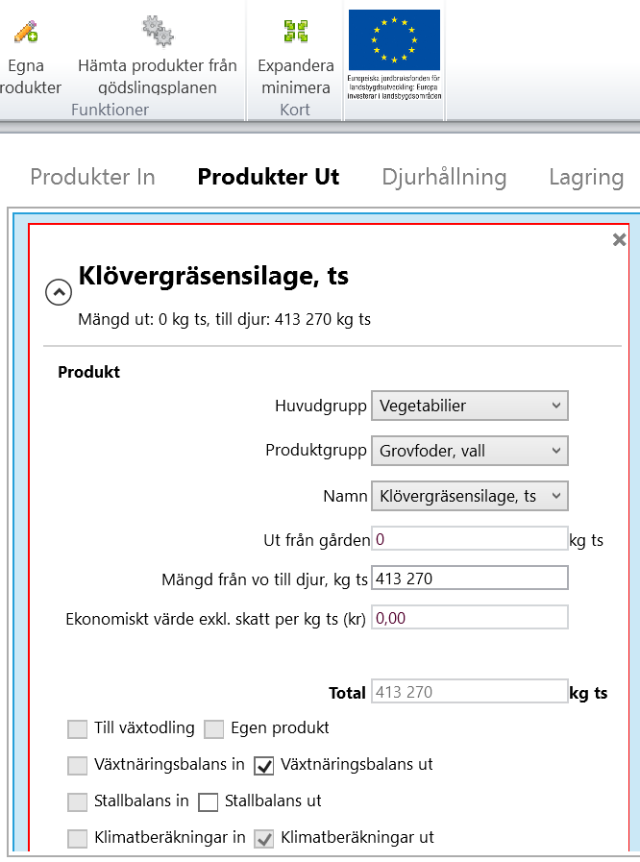
Fliken Produkter UT
Här anger du mängden produkter som lämnar gården (cellen ”Ut från gården”, gäller alla huvudgrupper) samt mängden grödor från egen växtodling som används på gården som foder, strö och för uppvärmning (t ex cellen ”Mängd från vo till djur”). Det senare gäller bara produkter ur huvudgrupp Vegetabilier och Strömedel.
Vissa uppgifter används i klimatavtrycksberäkningen, nämligen:
För att ta fram några av nyckeltalen (fliken Resultat), t ex andel levererad mjölk av producerad mjölk eller för att i speciella fall beräkna klimatavtrycket per kg produkt (om gården bara levererar en typ av produkt)
Ta alltid för vana att fylla i Produkter ut så fullständigt som möjligt, även foder till egna djur! Det kommer att hjälpa dig att bedöma om indata är rimliga, t ex om du verkligen fått med allt foder till djuren. Väljer du att allokera gårdens växthusgasutsläpp mellan sålda produkter är det nödvändigt att Produkter ut är fullständigt ifyllt. Då behöver du även ha fyllt i ett ekonomiskt värde på produkten.

Slide 26
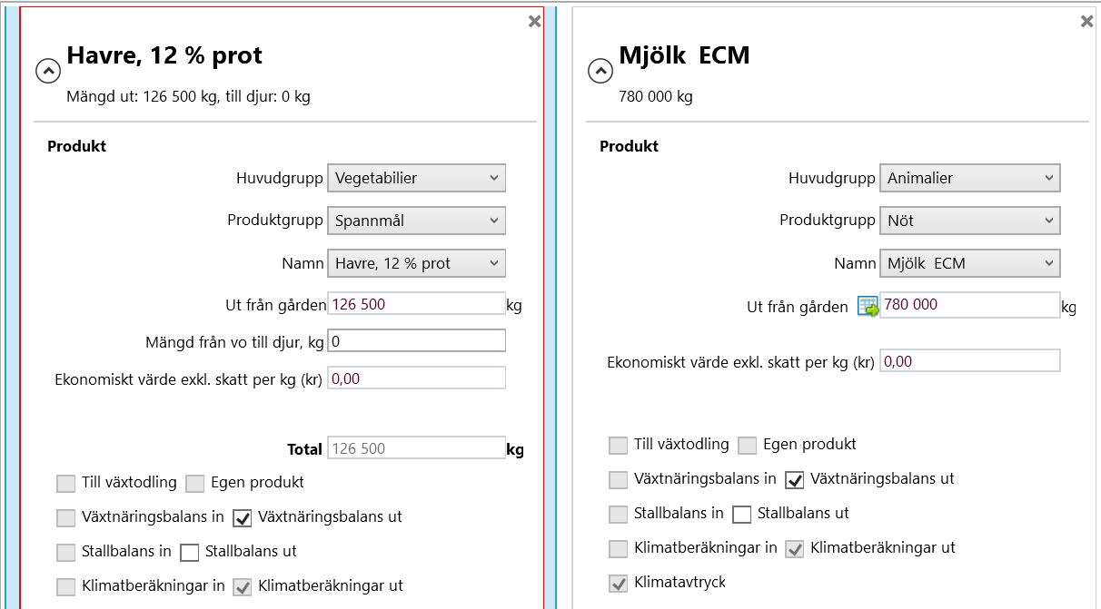
Produkter ut – hur ska korten fyllas i (I)?
Mängd: ”Ut från gården” avser mängden som avyttrats. ”Mängd från vo till djur” avser mängden som går från egen växtodling till djuren/in i stallet. Värdet i de två cellerna summeras i cellen Total
Eget foder: Välj Huvudgrupp Vegetabilier när du ska lägga in grödor som går som eget foder! Fodren finns även med i huvudgrupp Fodermedel, men då är det inte möjligt att ange hur stor andel av skörden som går till egna djur.
Omräkning till kg ECM: Klicka på symbolen om du behöver hjälp med att räkna om kg mjölk till kg ECM
Kryssrutorna: Om du ska göra fler beräkningar för samma alternativ, t ex en växtnäringsbalans, behöver du kolla så att kryssrutorna är rätt ifyllda:
Ibockad ruta = produkten tas med i aktuell beräkning/flik.
”Utgråad” ruta och text = ej relevant för aktuell produkt, alternativt du har inte möjlighet att ändra valet.
Om du lagt in en produkt som används i fler beräkningar och väljer att ta bort produkten får du en fråga om vart produkten ska tas bort. Välj de alternativ som passar.
Om du lagt in en produkt i t ex Växtnäringsbalansen och den inte syns i Klimatkollen beror det troligtvis på att du inte bockat för att produkten ska tas med i Klimatkollen. Gå då tillbaks till Växtnäringsbalansen och kryssa i rätt ruta.

Slide 27
Produkter ut – hur ska korten fyllas i (II)?
Egen energi: Om egen halm används för uppvärmning läggs mängden in under Produkter ut för att emissionerna från pannan ska kunna räknas med
Överlagring eller vidareförsäljning av mineralgödsel, kraftfoder och andra inköpta varor: Ska inte tas med som Produkt ut! Vid överlagring/ vidareförsäljning ska du istället räkna av mot mängden inköpt vara så att mängden på Produkt in-kortet motsvarar mängden insatsvara som förbrukats under året. Om du inte gör denna justering på Produkt in-kort kommer växthusgasutsläppen att överskattas
Avyttrad stallgödsel: Läggs som en Produkt ut.
Obs! Du måste dock kontrollera så att mängden N som avyttras blir rimlig! I tabellen Kväveförluster under fliken Resultat, sammanställs kväveinnehållet i gödseln som produceras, tas in, sprids och avyttras från gården. Om du behöver justera mängden N i avyttrad gödsel gör du det genom att ändra mängden stallgödsel (kg) och/eller kvävekoncentrationen (% N-tot) på relevant kort i Produkter ut.
Mängden N som avyttrats påverkar lustgasberäkningen. Om mängden N i avyttrad gödsel överstiger mängden N som fanns i stallgödseln efter lager blir det ett negativt värde på mängden N som är kvar för spridning, och lustgasavgången från mark samt spridningsförlusterna blir därmed negativa.
I Stallgödselberäkningen i Stank in Mind kunde man lägga in ”avyttring” som ett spridningsalternativ, men denna möjlighet finns inte längre kvar.

Slide 28
Fliken Djurhållning
Uppgifterna under Djurhållning används för att beräkna:
Metan från djurens fodersmältningen (kg CH₄/djur och år)
Nötkreatur: Beräknat utifrån djurens energibehov (se nästa sida)
Övriga djur: Schablonvärden per djurslag
Metan från stall- och betesgödsel (kg CH₄/gödselslag och år) som en funktion av:
Mängd organiskt material i träck (kg VS). Beräknas på samma sätt som i Stallgödselberäkning (utgå från schabloner).
Djurslag. Gödsel från enkelmagade djur ger mer metan per kg VS än gödsel från idisslare
Gödselslag (flyt, fast, djup, urin) och lagringsteknik (täckning, utgödslingsintervall för djupströ). Syrefri lagring (flyt) ger mer metan än om det finns syre (fast). Svämtäcke ger mindre metan än utan svämtäcke.
Direkt lustgasavgång från stallgödsel (kg N₂O/gödselslag och år) som en funktion av:
Mängd kväve i träck och urin (kg N). Beräknas på samma sätt som i Stallgödselberäkning (utgå från schabloner)
Gödselslag (flyt, fast, djup, urin) och lagringsteknik (täckning, utgödslingsintervall för djupströ). Poröst ytskikt (flyt med svämtäcke, fastgödsel) ger mer lustgas än flyt utan svämtäcke
Indirekt lustgasavgång från stallgödsel (kg N₂O/gödselslag och år) beräknas motsvara 1 % av ammoniakförlusterna i stall och lager.

Slide 29
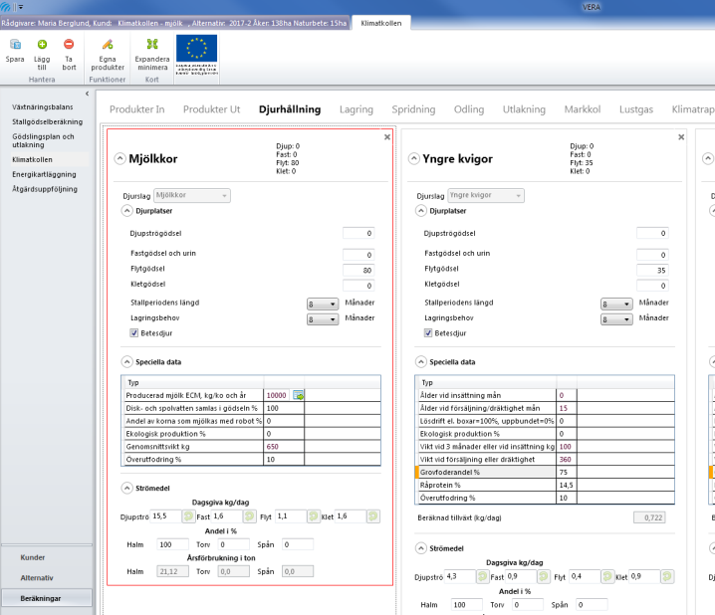
Djurhållning – vilken indata behövs?
Samma indata som i Stallgödselberäkning, men fler speciella data för nötkreatur:
Mjölkkor: Vikt, avkastning, överutfodring
Di-/amkor: Vikt, grovfoderandel, råprotein, överutfodring, mjölkavkastning (födda och avvanda kalvar)
Växande ungnöt: Vikt vid 3 mån eller insättning samt vikt vid försäljning eller inkalvning (ger tillväxt), grovfoderandel, råprotein, överutfodring
Speciella data om nöt används för att beräkna djurens energibehov. Ju högre tillväxt, vikt och/eller avkastning desto högre energibehov. Energibehovet och data om foderstaten används för att beräkna metanproduktionen i vommen. Ju högre energibehov desto högre metanproduktion.
Stallperiodens längd används för att beräkna mängden betesgödsel. Emissionerna skiljer sig åt mellan stall- och betesgödsel, så ändrad stallperiod påverkar klimatberäkningen.
Uppgifter om lagringsperiod och strömedel beaktas endast i beräkning av indirekt lustgasavgång från ammoniakförluster. Den indirekta lustgasavgången har generellt liten betydelse för gårdens klimatavtryck, så om dessa värden ändras får det litet genomslag i klimatberäkningarna.
Obs! Det saknas defaultvärden för vissa speciella data för nötkreatur, kontrollera så att alla celler innehåller relevant data!
Data som måste fyllas i
”Vikt vid 3 månader eller insättning kg”: Om djuret är 3 mån eller yngre än 3 mån vid insättning ska värdet motsvara vikten vid 3 mån ålder. Om djuret är äldre än 3 mån vid insättning ska vikten vid insättning anges.
Tillväxten (kg/dag) beräknas av VERA som:
(”Vikt vid försäljning eller dräktighet” – ”Vikt vid 3 månader eller insättning kg”)/(”Ålder vid försäljning/dräktighet mån” – ”Ålder vid insättning”)/30,5

Slide 30
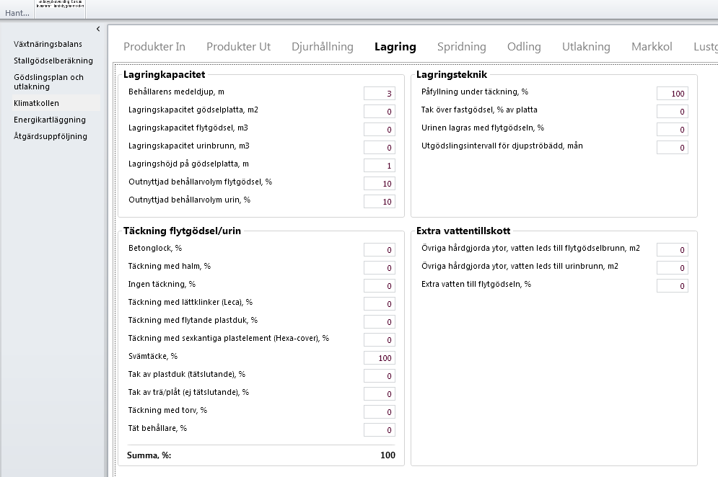
Fliken Lagring
Samma flik som i Stallgödselberäkning. Ändringar som görs i Klimatkollen slår igenom i Stallgödselberäkning, och vise versa.
Uppgifterna som matas in här används i Klimatkollen för att beräkna ammoniak-, metan- och lustgasemissioner från lagring av all egen stallgödsel.
Lagringskapacitet: Ej relevant för Klimatkollen. Ok att låta defaultvärdena stå kvar.
Lagringsteknik: Relevant för Klimatkollen. Används för att beräkna emissioner av CH₄ och N₂O (gäller djupströ) samt av NH₃.
Längre utgödslingsintervall för djupströ (>1 månad) ger mer metan och lustgas.
Täckning flytgödsel/urin: Relevant för Klimatkollen! Används för att beräkna emissioner av NH₃, N₂O och CH₄ enligt:
NH₃; % av N-tot. Olika %-satser för olika täckningsalternativ
N₂O; % av N-tot. Två olika %-satser – porös yta ger mer N₂O
CH₄: % av VS. Två olika %-satser – porös yta ger mindre CH₄
Obs! Se till att summan blir 100 % om gården lagrar flyt eller urin.
Extra vattentillskott: Ej relevant för Klimatkollen. Ok att låta defaultvärdena stå kvar.

Slide 31
Fliken Spridning
Samma flik som i Stallgödselberäkning. Ändringar som görs i Klimatkollen slår igenom i Stallgödselberäkning, och vise versa.
Uppgifterna som matas in här används i Klimatkollen för att beräkna ammoniakemissioner från spridning av egen stallgödsel (exklusive avyttrad stallgödsel) samt införda organiska gödselmedel. Emissionerna beräknas som en procentsats av mängden växttillgängligt kväve i gödseln. Av dessa kväveförluster antas 1 % omvandlas till lustgas (indirekt lustgasavgång)
Summan av spridningstekniker måste vara 0 (om gödselslaget inte är aktuellt på gården) eller 100 (om gödselslaget används på gården) för alla gödselslag.
Det går inte att fylla i värden för kombinationer av gödselslag och tekniken som är orimlig, t ex bandspridning av djupströgödsel
Det gör inget om du fördelat gödselslag som inte används på gården mellan olika spridningstekniker
Om gården sakna djur men importerar organiska gödselmedel får du inte glömma att göra en fördelning mellan spridningstekniker.

Slide 32
Fliken Odling (I)
Odlingsfliken är ihopkopplad med Skiftesfliken i Gödslingsplan och utlakning. Uppgifterna som matas in i Odling används för att beräkna gårdens klimatavtryck (indirekt och direkt lustgasavgång från mark) samt klimatnyckeltal för växtodlingen. Det som beräknas är:
Mängd kväve i skörderester (rötter, stubb, kvarlämnad blast etc.), som ger direkt lustgasavgången från mark. Ju högre skörd desto mer kväve i skörderester och desto mer lustgas från mark. Beräkningen tar även hänsyn till typ av gröda och vallens liggtid. Nödvändiga uppgifter är:
Dessa kolumner används inte i Klimatkollen
”Total skörd ton per år” är ett resultat och går inte att redigera
Areal. Antingen totala arealen per gröda (ange då den genomsnittliga skörden per hektar) eller uppdelat per skifte (om du t ex återanvänder en gödslingsplan). Välj det alternativ som passar dig bäst. Se bara till att summeringen av arealen (se rubriken ”Total odlad areal hektar i tabellen ovan”) överensstämmer med gårdens totala åkerareal.
Gröda. Här lägger du in alla ettåriga grödor, vallar och trädor. Arealen naturbete och permanenta betesvallar läggs istället in i Alternativet (se kommande bild). I klimatkollen behöver du inte ange Typ, Andel baljväxter eller Skörd nr för grödan för att beräkna mängden kväve i skörderester.
Förväntad skörd. Rubriken hänger med från Skiftesfliken, men avser i Klimatkollen verklig skörd, helst före skördeförluster. Vallar: Lägg in totalskörden, alltså inte uppdelat per skörd. Obs! enheten är ton per hektar, för grovfoder ton TS per hektar, alltså inte kg eller kg TS.
Bortförda skörderester: Ibockad kryssruta = skörderester bortförs. Programmet föreslår ett värde på mängden skörderester (rubriken Skörderester ton/ha). Värdet kan redigeras.
Liggtid (år): Gäller bara vall. Du ska fylla i ett värde för vall, övriga grödor behöver inget värde. Liggtiden avser antalet år mellan vallinsådd och vallbrott. Vid t ex insådd i havre och därefter 3 år vall blir liggtiden 4 år.
Kontrollera att summeringen (”Total odlad areal…”) överensstämmer med Alternativets areal.
= Data som ska fyllas i eller kontrolleras för beräkning av N i skörderester

Slide 33
Fliken Odling (II)
(fortsättning från föregående sida…)
Kväveutlakningen. Ger indirekt lustgasavgång från mark. Uppskattning görs utifrån jordartsfördelning och normalutlakning i kommunen. Värdet (kg N/ha) kan ändras under fliken Utlakning. Nödvändiga uppgifter är:
Jordart. En uppskattning av jordart per gröda duger, speciellt på djurgårdar, eftersom utlakningen generellt sett står för en liten del av växtodlingens klimatpåverkan.
Areal. Om du vill ange flera jordarter för en gröda lägger du in en ny rad för varje jordart. Se då till att den totala arealen för grödan överensstämmer med verkligheten.
Klimatnyckeltal för växtodlingen. Nyckeltalen presenteras under fliken Resultat och kan användas som stöd i tolkningen av resultat och för att diskutera åtgärder. Nyckeltalen beräknas per ton gröda och handlar om:
Kväveutnyttjande: Tillfört kväve via mineralgödsel och organiskt gödsel (redigerbara värde) samt kvävefixering (beräknas av programmet utifrån gröda, andel baljväxter och skörd).
Drivmedelsförbrukning: Defaultvärden per gröda och per hektar (redigerbart värde).
Uppgifterna om gödselgivor, kvävefixering och drivmedelsförbrukning används enbart i beräkningen av klimatnyckeltal. De påverkar inte beräkningen av gårdens totala klimatavtryck. Det innebär att du kan låta defaultvärdena stå kvar om du inte kommer att titta på klimatnyckeltalen.
Summering av kväve- och drivmedelskolumnerna i tabellen.
Med hjälp av räknarna stämmer du av mängden inköpt diesel och gödsel (Produkter in) eller tillgänglig stallgödsel. Om du vill använda klimatnyckeltalen behöver du därmed kontrollera att all gödsel och diesel till växtodlingen har fördelats.
Behöver fyllas i för utlakningsberäkningen
Behövs för att beräkna N-fixering
För nyckeltal, redigerbara celler
För nyckeltal, resultatceller

Slide 34
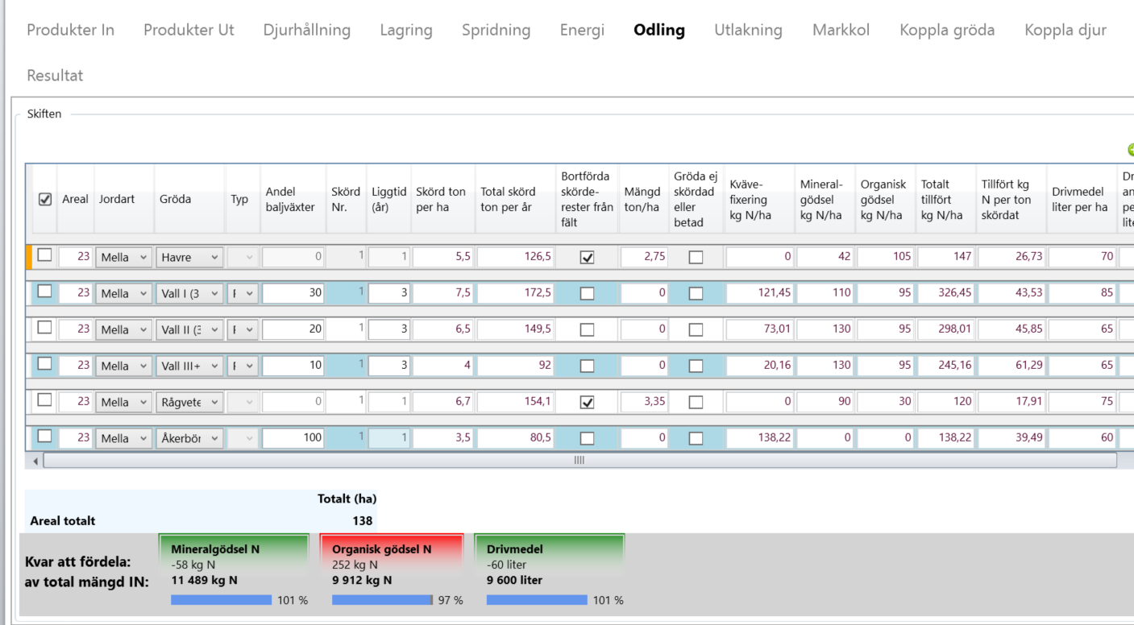
Odling – räknare som stöd
Mineralgödsel från Produkter In
Organisk gödsel (totalkväve) från Produkter In och Ut och Djurhållningen. Använd tabellen Kväveförluster under Resultat som stöd!
Drivmedel - total mängd från fliken Energi

Slide 35
Fliken Utlakning
Unik flik för Klimatkollen. Uppgifter som läggs in här påverkar inte andra beräkningsdelar i VERA.
Används för att beräkna indirekt lustgasavgång från mark, från kväveutlakning (antas att 0,75 % av utlakat N omvandlas till lustgas) samt ammoniakförluster vid spridning av mineralgödsel(antas att 1 % av NH₃ omvandlas till lustgas).
Du kan ändra värden för kväveutlakning (t ex om du gjort en mer detaljerad utlakningsberäkning eller vill använda annan referens), areal (default är samma som summan av arealen på Odlingsfliken) samt ammoniakförluster vid spridning av mineralgödsel (% av tillfört N).
Återgå till defaultvärdena genom att klicka på den gröna, runda pilen.

Slide 36
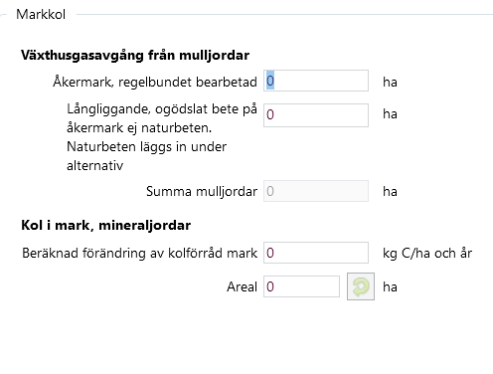
Fliken Markkol
Unik flik för Klimatkollen. Uppgifter som matas in här påverkar inte andra beräkningsdelar i VERA. Används för att beräkna effekter av förändrat kolförråd i mark
Mulljordar: Avser jordar med > 20 % mull. Odlade mulljordar bedöms ge högre CO₂- och N₂O-avgång per hektar än mineraljordar. Ange areal mulljord beroende på marken bearbetas regelbundet eller ej. Om gården har mulljordar är det bra att även visa ett alternativ utan mulljordsareal inlagd. Mulljordarna kommer slå igenom i klimatavtrycksberäkningen. Skillnaderna mellan mulljordar är mycket stor, och emissionerna från mulljordar kan variera kraftigt.
Mineraljordar: Här har du möjlighet att lägga in eget värde, t ex från Odlingsperspektiv. Positivt värde (kg C/ha och år) motsvarar nettoinbindning av kol och därmed negativa CO₂-utsläpp. Negativt värde betyder att kolförrådet minskar, och att marken blir en källa till CO₂
Förslag: Gör först klart hela Klimatkollenberäkningen. Gör sedan en kopia av Alternativet och lägg in mulljordar eller förändrat kolförråd i mineraljordar i det nya alternativet. Det ökar jämförbarheten med andra studier.

Slide 37
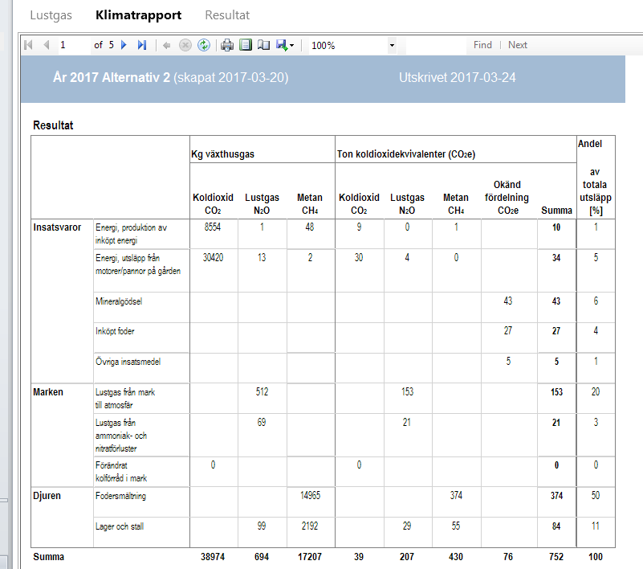
Fliken Resultat – Översiktlig klimatrapport
Växthusgasutsläppen redovisas dels som kg växthusgas och dels omräknat till ton CO₂ per växthusgas. Obs! olika viktenhet!
Kolumnen ”Okänd fördelning” visar värden där det inte finns grunddata om hur utsläppen fördelas mellan olika växthusgaser. Det gäller när du lagt in ett eget värde för klimatavtryck för en produkt eller för kraftfoder där Lantmännen gett en aggregerat värde.
Avser utsläpp från elproduktion, utvinning och förädling av drivmedel, odling av energigrödor, etc.
Enligt fliken Lustgas
Avser utsläpp av fossil CO₂, NOx och kolväten från pannor, traktorer och andra motorer på gården. Här redovisas även utsläpp från transporter
Enligt fliken Utlakning samt NH3-förluster från stall, lager och vid spridning av stallgödsel och annan organisk gödsel
Avser produktion av mineralgödsel.
Avser odling och ev förädling av inköpta fodermedel
Här ingår produkter ur huvudgrupp Animalier (inköpta djur), Organiskt gödsel, Vegetabilier, Strömedel och Övrigt.
Vissa foder finns både i huvudgrupp Fodermedel och Vegetabilier. Valet av huvudgrupp styr vart fodret presenteras i tabellen
Från fliken Markkol
Från fliken Djurhållning
Från fliken Djurhållning och Lagring. Inkluderar Metan från betesgödsel

Slide 38
Fliken Resultat – Diagram
Samma resultat fast som diagram. Ett tips är att exportera alla resultat till Excel för att kunna dölja staplar som inte är relevanta för gården och/eller för att ge staplarna mer plats i diagrammet.

Slide 39
Fliken Resultat – Kväveförluster
Här sammanställs alla flöden kväve i stallgödsel och alla kväveförluster från stallgödsel (stall, lager, spridning), inköpta organiska gödselmedel samt från betesgödsel.
Kolla gärna igenom denna sida, speciellt om stallgödsel avyttras, så att flödena verkar rimliga. Justera kväveinnehåll i inköpt och avyttrad gödsel om det behövs
Mängden N i träck och urin samt NH3-förluster i stall och på bete räknas enligt schablon och går inte att ändra i Klimatkollen. NH₃-förluster i lager och vid spridning styrs av vilken lagrings- och spridningsteknik som valts.

Slide 40
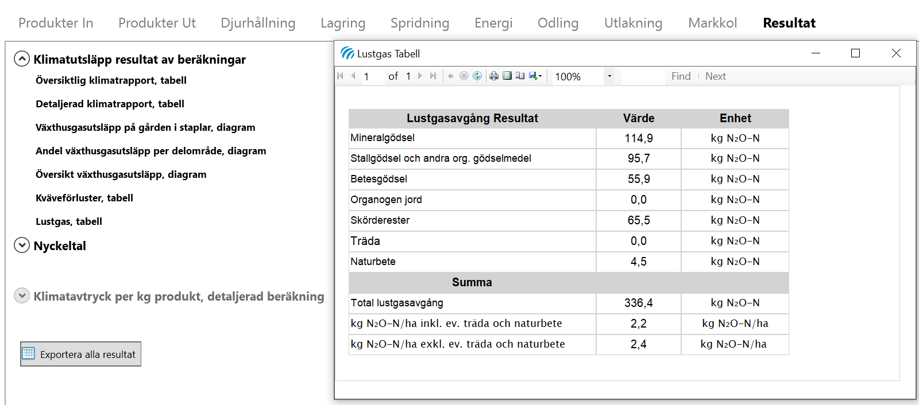
Resultat - Tabellen Lustgas
Unik flik för Klimatkollen. Fliken visar resultat av direkt lustgasavgång från mark till atmosfär. Lustgasavgången beräknas som en funktion av mängden N som tillförs marken via gödselmedel och skörderester (lustgasavgången antas motsvara 1 % av tillfört N, förutom betesgödsel där faktorn är 2 %) samt fasta värden (kg N₂O-N/ha) för mulljordar, träda och naturbete. Värdena som visas på denna flik går inte att redigera.
Normalt brukar lustgasavgången ligga på ett par kg N2O-N/ha. Hög N-giva och stor andel mulljord ger högre avgång. Stor andel beten (ogödslade) med få djur per hektar ger lägre avgång. Stor mängd betesgödsel per hektar kan dock ge relativt hög lustgasavgång.
Titta på denna flik om värdena på fliken Resultat är konstiga (oftast mycket oväntat höga) för lustgasavången från mark.
Om Skörderester har ett mycket högt värde (flera gånger högre än andra delposter) beror det på att du angett fel skörd, t ex kg/ha istället för ton/ha eller ton per gröda istället för ton/ha. Ändra på Odlingsfliken.
Om du lagt in mulljordar (fliken Markkol) kommer det få stort genomslag. Mulljordar bedöms ge 2,8 eller 13 kg N₂O-N extra per hektar beroende på om det är en bearbetad eller obearbetad mark. Ta en kopia av Alternativet och räkna utan mulljordar.
1 kg N₂O-N = 1,57 kg N₂O = 470 kg CO₂e

Slide 41
Delmoment 2: Lägg in typgården i VERA
Nu är genomgången slut!
Steg 2: Nu ska du lägga in typgården i VERA
Beskrivningen finns i filen Typgård klimatkollen beskrivning.
Sedan gör du beräkningen på en egen gård
Beskrivningen av beräkningen på egen gård finns i nästa bild. Exportera beräkningen och skicka till vera@jordbruksverket.se för rättning.

Slide 42
Delmoment 3: Gör en beräkning på en egen gård i VERA
Lägg in data för en egen valfri gård – i första hand en gård med djur.
Exportera kunden och skicka filen samt ett rådgivningsbrev till vera@jordbruksverket.se. Vi går igenom beräkningarna och rådgivningsbrev, och ger dig kommentarer och godkänner.
Ta chansen att få återkoppling på data och rådgivningsbrev!
OBS - om det är en Klimatkollen-modul ”på riktigt” ska du rapportera in den administrativa systemet.
När du är godkänd Klimatrådgivare får du ett diplom!

Slide 43
Lycka till!

